Slide 1

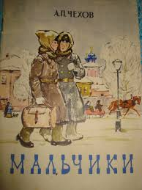
Литературное чтение
7
класс
Тема: Антон Павлович
Чехов.
Рассказ «Мальчики».
(урок 3)

Slide 2
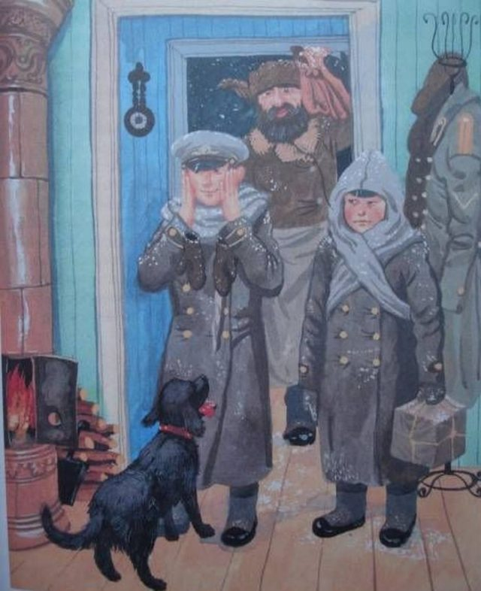
О чём говорится в рассказе «Мальчики»?
В центре сюжета — приезд двух гимназистов, Володи Королёва и господина Чечевицына, в гости к первому. Мальчики — одноклассники, решившие провести каникулы в кругу семьи Володи. Родители и сёстры Королёва несказанно радуются встрече с мальчиком, вспоминают, как провожали его на учёбу в гимназию, и ждали каникул. Володя знакомит родных со своим приятелем Чечевицыным, фамилию которого никто из домашних так и не смог правильно запомнить.

Slide 3
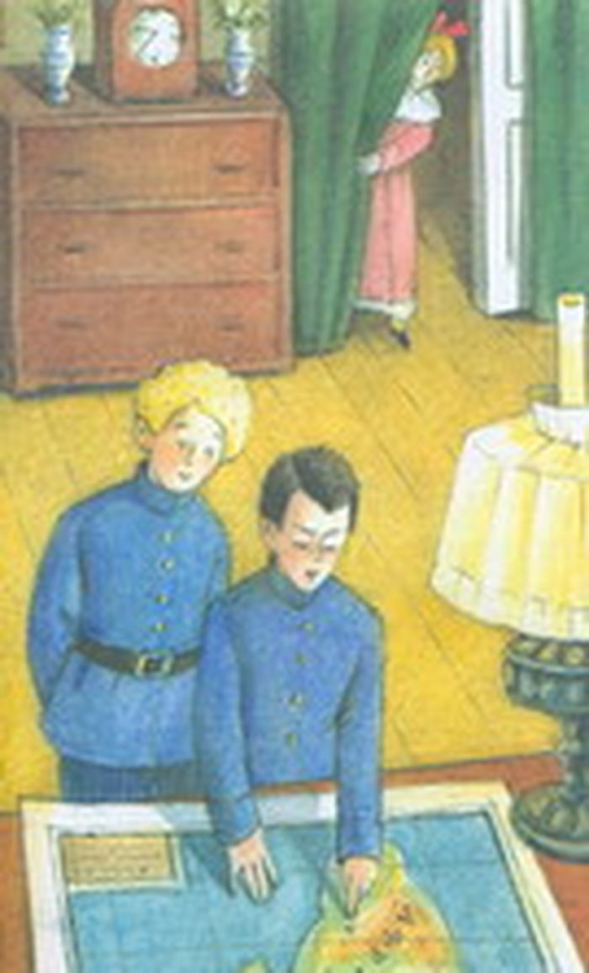
О чём говорится в рассказе «Мальчики»?
Мальчики ведут себя отрешённо и холодно по отношению к обитателям дома. Родители и сёстры Володи сразу замечают это и огорчаются факту, будто и не рад мальчик приезду домой. Он постоянно шепчется с Чечевицыным, будто замышляя что-то.

Slide 4
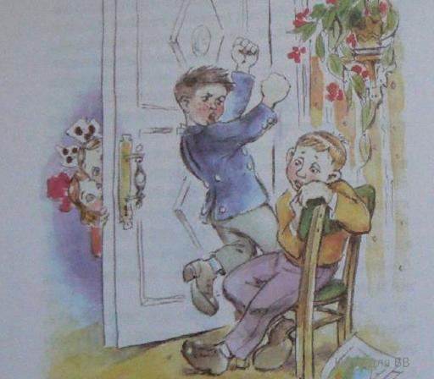
О чём говорится в рассказе «Мальчики»?
Сёстры Володи, подслушав его разговор с приятелем, убеждаются, что ребята затеяли побег. Начитавшись приключенческих романов про индейцев и мир Дикого Запада, они загорелись идеей отправиться в путешествие по Америке с целью добычи золота и слоновой кости. И даже запаслись неким провиантом, ножами и пистолетами.

Slide 5
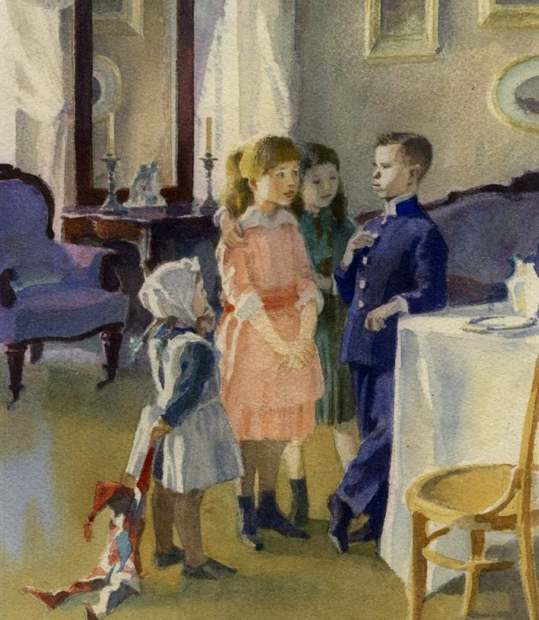
О чём говорится в рассказе «Мальчики»?
Однако девочки не воспрепятствовали этой затее и не рассказали об услышанном родителям, потому после некоторых колебаний Володи и под внушительным влиянием Чечевицына побег состоялся.

Slide 6
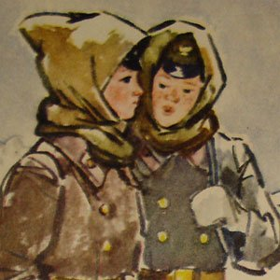
О чём говорится в рассказе «Мальчики»?
Сутки продолжались их поиски. И когда мама Володи была уже на грани нервного срыва, заговорщиков отыскали и доставили домой. Володя от чувства раскаяния и вины перед семьёй даже заболел. А Чечевицын, напротив, не испытывал никаких угрызений совести. Телеграммой вызвали его мать, и зачинщик уехал. На прощание он лишь оставил запись в тетради одной из сестёр Володи: «Монтигомо Ястребиный Коготь».

Slide 7
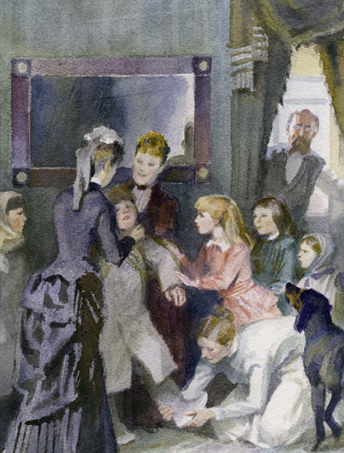
Краткое содержание рассказа
Приехал Володя с другом домой. Мать и тётка бросились обнимать и целовать его. Вся семья обрадовалась, даже Милорд, огромный чёрный пёс.
Володя представил своего друга Чечевицына. Сказал, что привёз его погостить.
Немного погодя Володя и его друг Чечевицын, ошеломлённые шумной встречей, сидели за столом и пили чай. В комнате было тепло.

Slide 8
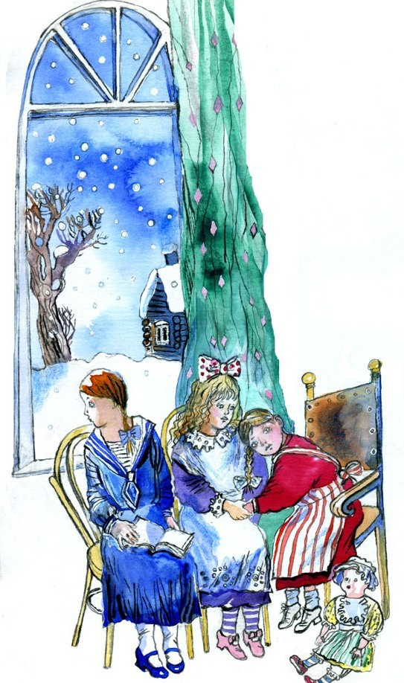
Краткое содержание рассказа
Три сестры Володи, Катя, Соня и Маша — самой старшей из них было одиннадцать лет, — сидели за столом и не отрывали глаз от нового знакомого. Чечевицын был такого же возраста и роста, как Володя, но не так пухл и бел, а худ, смугл, покрыт веснушками. Волосы у него были щетинистые, глаза узенькие, губы толстые, вообще был он очень некрасив, и если б на нём не было гимназической куртки, то по наружности его можно было бы принять за кухаркина сына. Он был угрюм, все время молчал и ни разу не улыбнулся. Девочки сразу сообразили, что это, должно быть, очень умный и учёный человек.

Slide 9
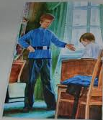
Краткое содержание рассказа
Девочки заметили, что и Володя, всегда весёлый и разговорчивый, на этот раз говорил мало, вовсе не улыбался и как будто даже не рад был тому, что приехал домой. Он тоже был занят какими-то мыслями, и, судя по тем взглядам, какими он изредка обменивался с другом своим Чечевицыным, мысли у мальчиков были общие.

Slide 10
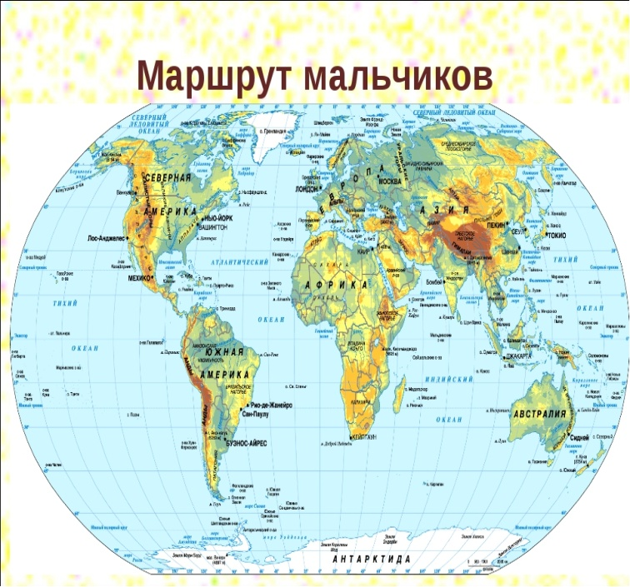
Краткое содержание рассказа
После чаю все пошли в детскую. Отец и девочки сели за стол и занялись работой, которая была прервана приездом мальчиков. Они делали из разноцветной бумаги цветы и бахрому для ёлки. В предыдущие свои приезды Володя тоже занимался приготовлениями для ёлки или бегал на двор поглядеть, как кучер и пастух делали снеговую гору, но теперь он и Чечевицын не обратили никакого внимания на разноцветную бумагу и ни разу даже не побывали в конюшне, а сели у окна и стали о чем-то шептаться; потом они оба вместе раскрыли географический атлас и стали рассматривать какую-то карту.

Slide 11
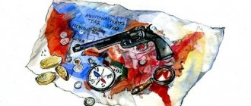
Краткое содержание рассказа
Совершенно непонятные слова Чечевицына и то, что он постоянно шептался с Володей, и то, что Володя не играл, а все думал о чём-то, — все это было странно. И обе старшие девочки, Катя и Соня, стали зорко следить за мальчиками. Вечером, когда мальчики ложились спать, девочки подкрались к двери и подслушали их разговор. Мальчики собирались бежать куда-то в Америку добывать золото; у них для дороги было уже все готово: пистолет, два ножа, сухари, увеличительное стекло для добывания огня, компас и четыре рубля денег. Себя Чечевицын называл при этом так: «Монтигомо Ястребиный Коготь», а Володю — «бледнолицый брат мой».

Slide 12
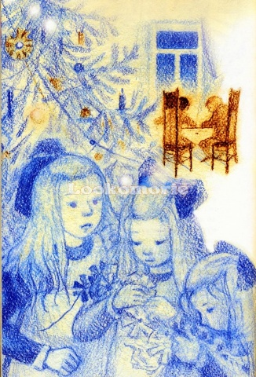
Краткое содержание рассказа
Рано утром в сочельник Катя и Соня тихо поднялись с постелей и пошли посмотреть, как мальчики будут бежать в Америку. Володя сомневался, но всё-таки поехал.
На другой день приезжал урядник, писали в столовой какую-то бумагу. Мамаша плакала. Но вот у крыльца остановились розвальни, и от тройки белых лошадей валил пар.

Slide 13
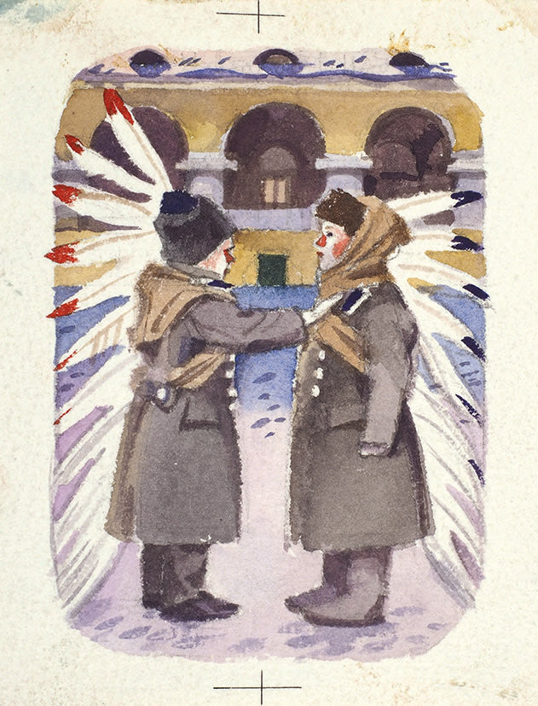
Краткое содержание рассказа
Оказалось, что мальчиков задержали в городе, в Гостином дворе (там они ходили и все спрашивали, где продаётся порох). Володя, как вошёл в переднюю, так и зарыдал и бросился матери на шею. Папаша повёл Володю и Чечевицына к себе в кабинет и долго там говорил с ними.
Послали телеграмму, и на другой день приехала дама, мать Чечевицына, и увезла своего сына. Когда уезжал Чечевицын, то лицо у него было суровое, надменное, и, прощаясь с девочками, он не сказал ни одного слова; только взял у Кати тетрадку и написал в знак памяти: «Монтигомо Ястребиный Коготь».

Slide 14
Чему учит рассказ?
Рассказ А. П. Чехова «Мальчики» учит
придавать важное значение истинным
семейным ценностям и не отказываться
от них, учит не поддаваться чужому
влиянию и всегда иметь собственную
точку зрения и способность при
необходимости твердо ответить «нет».
Чехов также призывает родителей
относиться к своим детям максимально
бережно, оказывать им помощь в
психологическом становлении и
призывать их руководствоваться
только своим умом.

Slide 15
Чему учит рассказ?
Важность семьи для человека автор
ставит во главу угла. Все его поступки,
ещё, будучи ребёнком, ознаменованы
теми условиями и обстоятельствами,
в которых он родился и вырос.
Традиционные семейные ценности
и глупые детские причуды Чехов
одновременно противопоставляет и
приводит в сравнение, демонстрируя,
как деструктивно может повлиять
необдуманное и наивное решение
на то, что действительно важно, но
о чём иногда людям
свойственно забывать.

Slide 16
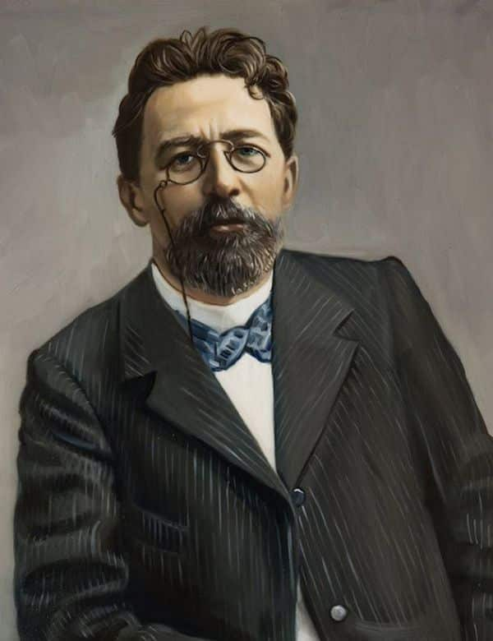
Заключение
Путешествие в далёкую неизведанную страну – мечта многих мальчишек, которую так живо описал в своём рассказе Антон Павлович. Он прекрасно раскрывает тему подростковой инфантильности, взаимоотношения детей и родителей, воспитания и ответственности за свои поступки.

Slide 17
Решение кроссворда
По горизонтали:
1. Сколько времени продолжались поиски мальчиков?
2. Место, где задержали мальчиков.
3. Возраст старшей из сестёр Володи.
По вертикали:
1. Имя старшей сестры Володи.
2. Мальчики собирались бежать куда-то в Америку добывать...
3. Кличка пса Королёвых.
4. Количество сестёр Володи.
5. Название продукта, которым запаслись мальчики, собираясь в дорогу.

Slide 18
Решение кроссворда
2
4
5
3
1
2
3

Slide 19
Решение кроссворда. Проверьте!
З
Т
С
М
О
Р
У
И
Л
С
У
Т
К
И
Х
Л
О
О
А
Г
О
С
Т
И
Н
Ы
Й
Д
В
О
Р
Р
О
Я
И
О
Д
И
Н
Н
А
Д
Ц
А
Т
Ь

Slide 20

Словарная работа
сюжет – syujet, tasvir;
несказанно – so‘zsiz;
отрешённо – ajratilgan;
провиант – yegulik;
побег – qochish;
шепчется – pichirladi;
раскаяние – tavba;
погостить – mehmon bo‘lib qolish;
щетинистые – qalin tukli;
веснушки – sepkillar;
кучер – aravakash;
пастух – cho‘pon;
урядник – serjant;
сочельник – Rojdestvo arafasi;
инфантильность – infantilizm, yetilmaganlik.

Slide 21

Задание для самостоятельного выполнения
Прочитать и подготовить
пересказ III части рассказа
Антона Павловича Чехова
«Мальчики».

